Slide 1
Ajaran & Hidup Yesus
Siri RCIA
SFX
Notes:
2 jam
Kalau tak kenal cerita Alkitab +30 min

Slide 2
Soalan
Senaraikan ajaran Yesus?

Slide 3
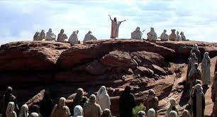
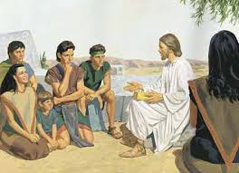
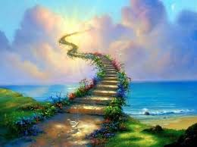
Perjalanan hari ini
Khotbah di Bukit
Cinta kasih Allah Bapa
Mukjizat dan Perumpamaan
Jalan Penyelamatan
Misteri Iman

Slide 4
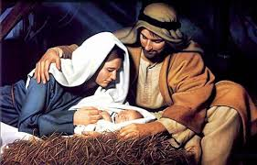
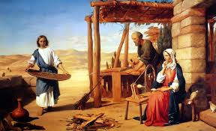
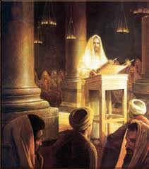
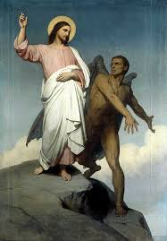
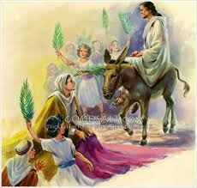
Kehidupan Yesus
Dilahir di Bethlehem
Membesar di Nazareth
Umur 30, dibaptis di Sg Jordan
Masuk gurun dicuba oleh Iblis
3 tahun mengajar di Galilee
Ditolak & dihina oleh yang berkuasa
Diterima oleh yang miskin, ditindas
Umur 33 naik ke Yerusalem
Dituduh dan dihukum mati

Slide 5
Khotbah di Bukit
Sabda Kebahagiaan
Garam dan Terang Dunia
Pendalaman Hukum Taurat
Hidup Kristian dalaman
Hidup Kristian seumat

Slide 6
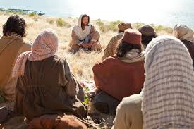
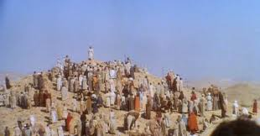
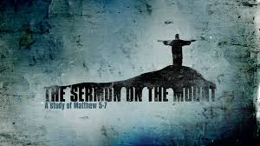
Khotbah di Bukit
Matius Bab 5-7
Manifesto Hidup Kristian
Ringkasan ajaran Yesus
Ukuran hidup seorang Kristian

Slide 7
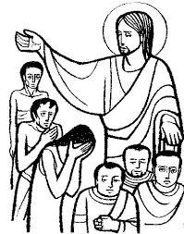
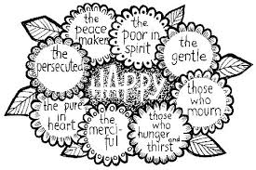
Sabda Kebahagian
"Mat 5:3-12 Berbahagialah orang yang
Miskin di hadapan Allah, karena merekalah yang empunya Kerajaan Sorga.
Berdukacita, karena mereka akan dihibur.
Lemah lembut, karena mereka akan memiliki bumi.
Lapar dan haus akan kebenaran, karena mereka akan dipuaskan.
Murah hatinya, karena mereka akan beroleh kemurahan.
Suci hatinya, karena mereka akan melihat Allah.
Membawa damai, karena mereka akan disebut anak-anak Allah.
Dianiaya oleh sebab kebenaran, karena merekalah yang empunya Kerajaan Sorga.
Ajaran
Derita dalam Yesus yang bawa bahagia
Serah kepada Allah kerana kamu tiada lagi milikan

Slide 8
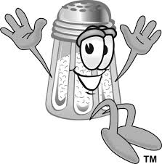
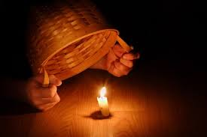
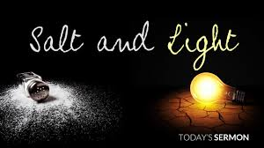
Garam dan Terang Dunia
"Kamu adalah garam dunia. Jika garam itu menjadi tawar, dengan apakah ia diasinkan? Tidak ada lagi gunanya selain dibuang dan diinjak orang. Kamu adalah terang dunia. Kota yang terletak di atas gunung tidak mungkin tersembunyi. Lagipula orang tidak menyalakan pelita lalu meletakkannya di bawah gantang, melainkan di atas kaki dian sehingga menerangi semua orang di dalam rumah itu. Demikianlah hendaknya terangmu bercahaya di depan orang, supaya mereka melihat perbuatanmu yang baik dan memuliakan Bapamu yang di sorga.” - Mat 5:13-16
Ajaran
Kristian kena bertindak ke atas dunia seperti garam
Kalau Kristian ada iman tetapi tidak bertidak atas dunia, apa guna imannya?
Kristian adalah penuntuk ke jalan benar bagi orang lain
Hidup baik seorang Kristian tidak patut disembunyi tetapi ditunjuk kepada semua orang sebagai contoh

Slide 9
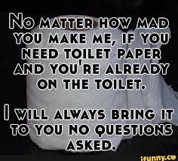
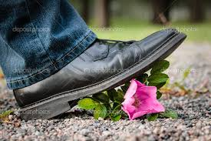
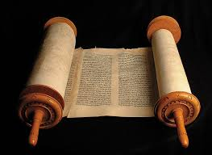
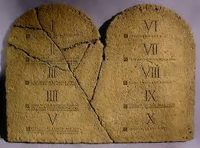
Yesus dan Hukum Taurat
Karena Aku berkata kepadamu: Sesungguhnya selama belum lenyap langit dan bumi ini, satu iota atau satu titikpun tidak akan ditiadakan dari hukum Taurat, sebelum semuanya terjadi. ….
Bunuh & marah (5:21-22)
Zinah & memandang (5:27-28)
Bercerai (5:31-32)
Bersumpah (5:33-37)
Mata ganti mata (5:38-39)
Permintaan (5:40-43)
Kasih kawan benci musuh (5: 43-47)
Ajaran
Mengikut Taurat bukan mengenai mengikut perkataan hukum tetapi semangan di belakangnya
Niat lebih penting dari perbuatan
Bukti ketaatan kepada hukum adalah kasih & keampunan

Slide 10
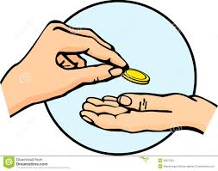
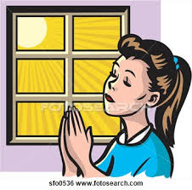
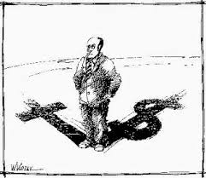
Hidup Dalaman
Ajaran
Perbuatan baik adalah bagi pengetahuan Allah, bukan ditunjuk kepada orang lain
Wang hanya alat bagi mencapai Syurga dan tidak boleh menggantikan Allah
Karena akar segala kejahatan ialah cinta wang. - 1Tim 6:10
"Ingatlah, jangan kamu melakukan kewajiban agamamu di hadapan orang supaya dilihat mereka, karena jika demikian, kamu tidak beroleh upah dari Bapamu yang di sorga.
Beri sedekah (6:2-4)
Berdoa (6:5-8)
Berpuasa (6:16-18)
Mengumpul harta (6:19-21)
Dua tuan (6:24-31)
Cari kerajaan Allah (6:32-34)

Slide 11
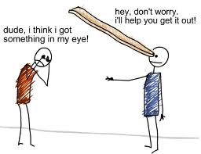
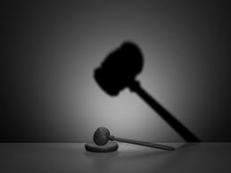
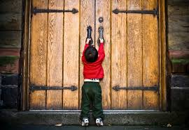
Hidup Kristian seumat
Peraturan Emas: "Segala sesuatu yang kamu kehendaki supaya orang perbuat kepadamu, perbuatlah demikian juga kepada mereka. Itulah isi seluruh hukum Taurat dan kitab para nabi. (7:12)
Jangan menghakimi (7:1-2)
Balok di mata (7:3-6)
Minta akan diberikan (7:7-11)
Masuk pintu sesak (7:12-13)
Waspada nabi palsu (7:14-20)
Bukan setiap meyeru (7:21-27)
Ajaran
Buat kepada yang lain seperti mana kamu mahu diperbuat
Jangan anggap orang lain kurang dari kamu
Jangan pilih jalan yang senang kalau ada jalan benar yang lain
Ada yang nampak baik tetapi tidak baik pada dasarnya

Slide 12
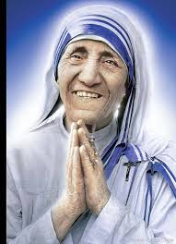
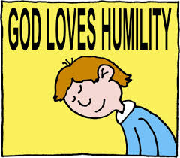
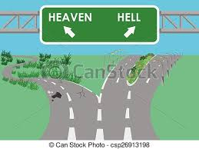
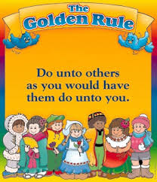
Kesimpulan Khotbah atas Bukit
Yesus datang untuk melengkapi Hukum Taurat bukan untuk membubarkan nya
Buat kepada yang lain seperti mana kamu mahu diperbuat kepada kamu
Niat lebih penting dari perbuatan
Kristian harus bertindak ke atas dunia
Jangan jadi sombong tetapi bangga tanpa menunjuk ke yang lain

Slide 13
Cinta kasih Allah Bapa
Tujuan Allah Bapa
Perintah tunggal Yesus
Maksud Cinta

Slide 14
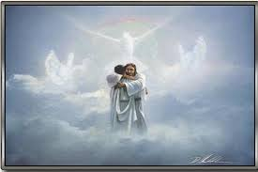
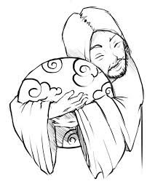
Tujuan Allah Bapa
Kenapa Allah mencipta kita?
Allah mencipta manusia kerana kehendak bebas dan cinta kasihNya yang tulus
Karena begitu besar kasih Allah akan dunia ini, sehingga Ia telah mengaruniakan Anak-Nya yang tunggal, supaya setiap orang yang percaya kepada-Nya tidak binasa, melainkan beroleh hidup yang kekal.
- Yoh 3:16
Menikmati hasil & kecantikan Kejadian (Kej 1 & 2)
Allah ada rancangan baik bagi setiap kita (Yer 29:11)
Kita berharga di mata Allah dan dia mengasihi kita (Yes 43:4)
Tidak dipisah dari kasih Allah (Rom 8:37-39)

Slide 15
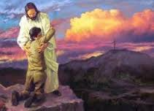
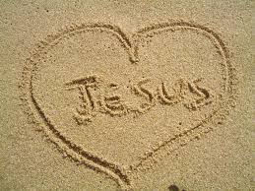
Perintah tunggal Yesus
Inilah perintah-Ku, yaitu supaya kamu saling mengasihi seperti Aku telah mengasihi kamu. Tidak ada kasih yang lebih besar dari pada kasih seorang yang memberikan nyawanya untuk sahabat-sahabatnya. Kamu adalah sahabat-Ku, jikalau kamu berbuat apa yang Kuperintahkan kepadamu. - Yoh 15:12-14

Slide 16
LDK – Mengenai Kasih
Apakah ciri-ciri kasih? Bagaimana kita tahu kasih itu benar? Berikan contoh
1 min
20 min
15 min
10 min
3 min
5 min
0.5 min
TIME UP

Slide 17
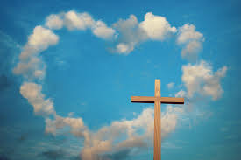
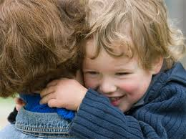
Ciri-ciri Kasih
Kasih itu sabar;
kasih itu murah hati;
ia tidak cemburu.
Ia tidak memegahkan diri dan tidak sombong.
Ia tidak melakukan yang tidak sopan dan tidak mencari keuntungan diri sendiri.
Ia tidak pemarah dan tidak menyimpan kesalahan orang lain.
Ia tidak bersukacita karena ketidakadilan, tetapi karena kebenaran.
Ia menutupi segala sesuatu, percaya segala sesuatu, mengharapkan segala sesuatu, sabar menanggung segala sesuatu. – 1 Kor 13:4-7
Saudara-saudaraku yang kekasih, marilah kita saling mengasihi, sebab kasih itu berasal dari Allah; dan setiap orang yang mengasihi, lahir dari Allah dan mengenal Allah. Barangsiapa tidak mengasihi, ia tidak mengenal Allah, sebab Allah adalah kasih …… Jikalau seorang berkata: "Aku mengasihi Allah," dan ia membenci saudaranya, maka ia adalah pendusta, karena barangsiapa tidak mengasihi saudaranya yang dilihatnya, tidak mungkin mengasihi Allah, yang tidak dilihatnya.- 1Yoh 4:7-8, 20

Slide 18
LDK – Mengenai Kasih
Apakah ciri-ciri kasih? Bagaimana kita tahu kasih itu benar? Berikan contoh
Adakah Cinta dan Jatuh Cinta berbeza?
1 min
20 min
15 min
10 min
3 min
5 min
0.5 min
TIME UP

Slide 19
Mukjizat dan Perumpamaan
Maksud Mukjizat
Contoh Mukjizat
Ajaran Perumpamaan
Contoh Perumpamaan

Slide 20
Soalan
Beri contoh Mukjizat Yesus

Slide 21
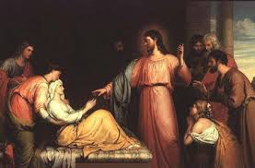
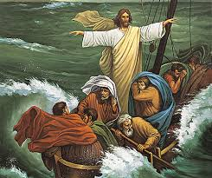
Maksud Mukjizat
Bukan ‘silap mata’ tetapi sesuatu yang luar biasa untuk menunjuk kemuliaan Allah
Jenis Mukjizat
Mukjizat menyembuh
Buta, Bisu atau lumpuh
Kusta/penyakit darah
Pengusiran
Kebangkitan
Mukjizat Alam
Mereda ribut/jalan atas air
Air ke wain/membela
Penangkapan ikan

Slide 22
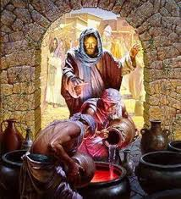
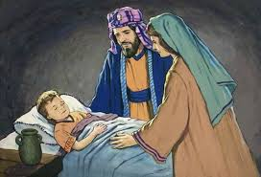
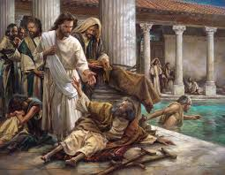
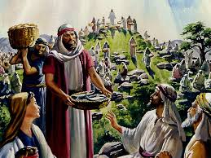
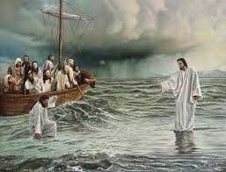
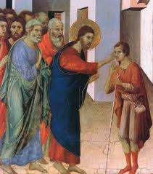
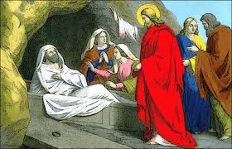
Tujuh tanda
Injil Yohannes – Tujuh tanda
Air ke wain (2:1-11)
Menyembuh anak pegawai (4:43-54)
Menyembuh lelaki lumpuh (5:1-9)
Pembelaan 5000 (6:1-5)
Menjalan atas air (6:16-25)
Lelaki dilahir buta (9:1-41)
Kebangkitan Lazarus (11:1-44)

Slide 23
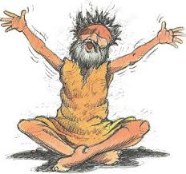
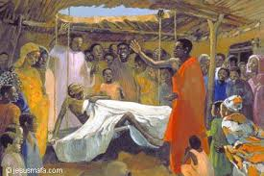
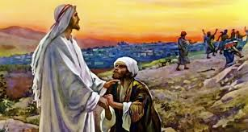
Contoh mukjizat menyembuh
Menyembuh yang buta – Bartimaeus yang menuntut (Mar 10:46-52)
Menyembuh yang lumpuh – dibantu oleh kawan di Capernaum (Mat 9:1-8)
Menyembuh penyakit darah – wanita yang sentuh kain (Mat 9:18-26)
Menyembuh hamba Centurion – menyembuh dari jauh (Luk 7:1-10)
Menyembuh yang kusta – Hanya satu yang bersyukur (Lukas 17:11-19)

Slide 24
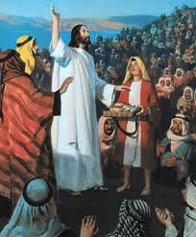
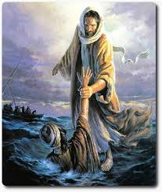
Contoh mukjizat alam
Penangkapan ikan – menjadi nelayan manusia (Lukas 5:1-11; Yoh 21:3-11)
Pembelaan 5000 – Yesus pemberi rezeki (Mar 6:31-44)
Berjalan atas air – kekurangan iman Petrus (Mat 14:22-33)

Slide 25
Soalan
Beri contoh Perumpamaan Yesus

Slide 26
Ajaran Perumpamaan
Cerita untuk menjelaskan sesuatu kebenaran mengenai prinsip hidup Kristian atau kerajaan Allah
Sebab Yesus mengajar memakai perumpamaan (Mat 13:10-17)
Jenis perumpamaan
Kerajaan Allah:
Penabur (Mat 13:1-23); Harta berharga (Mat 13:44-46)
Penebusan:
3 perumpamaan (Luk 15:1-32); Hamba mengampun (Mat 18:23-35)
Kasih:
Orang Samaria yang Murah Hati (Luk 10: 25-37)
Hari Kiamat:
Jamuan Besar (Luk 14:15-24); 10 Gadis (Mat 25:1-5)

Slide 27
Contoh Perumpamaan
Kerajaan Allah: Penabur (Mat 13:1-23) dgn penjelasan
Pengampunan: Anak yang Hilang (Luk 15:11-32)
Kasih: Orang Samaria yang Murah Hati (Luk 10: 25-37)

Slide 28
Jalan Penyelamatan
Siapa dia Yesus
Juruselamat dan Perantara
Pembaptis dengan Roh Kudus
Hakim pada Hari Kiamat

Slide 29
Soalan
Tetapi apa katamu: Siapa Aku ini?
Matius 16:13-19

Slide 30
Siapa dia Yesus
Dia Allah mahakuasa
Yoh 1:1 Firman adalah Allah
Yoh 8:24Percaya Akulah Dia
Yoh 10:30 Bapa & Aku =satu
Yoh 9:37-38 Sembuh buta
Yoh 20:28 Tuhanku & Allahku
Dia Putera Allah
Mat 3:17 Suara masa baptis
Mat 26:63-63 Dengan imam
Yoh 3:16 Allah cinta dunia
Rom 1:4 Yesus kuasa Putera
Dia penghapus dosa
Mat 1:21 Malaikat ke Yusuf
Yoh 1:29 Akuan Yoh Baptis
1 Yoh 1:7 Mencuci dari dosa
1 Yoh 3:5 Mneghapus dosa

Slide 31
Juruselamat
Nama Yesus = ‘Dia yang menyelamat’ (Mat 1:21)
Misi Yesus: ‘datang bukan untuk dilayani, melainkan untuk melayani dan untuk memberikan nyawa-Nya menjadi tebusan bagi banyak orang’ (Mark 10:45)
Dia menyelamat melalui pengantian korban Nya bagi korban anak domba sebagai tebusan dosa (Yes 53:10)

Slide 32
Penebus dan Perantara
Dosa menjauhkan kita dari Allah. Hukuman dosa adalah kematian kekal. Jiwa pendosa dalam tangan Iblis
Yesus menebus jiwa kita dari neraka dengan pengantian diriNya di salib. – Rom 3:23-24
Jesus adalah mahluk unggul – Manusia-Tuhan – yang boleh menjadi perantara antara manusia dan tuhan – 1 Tim 2:5

Slide 33
Pembaptis dengan Roh Kudus
Yesus sendiri dibaptis oleh Yohanes Pembaptis (Mat 3:13-17)
Dia menlangkah dalam perjalanan penebusan pendosa (1 Kor 5:21)
Dalam pembaptisan Yesus, Roh Kudus turun ke atasNya
Yesus membaptis dengan Roh Kudus (Yoh 1:33)
Roh Kudus datang melalui Yesus; Hanya Allah Bapa dan Putera yang boleh mencurah Roh Kudus ke atasmu
Roh Kudus memberi kesan atas anugerah berkat baptis

Slide 34
Hakim pada Hari Kiamat
Pada Hari Kiamat, Yesus akan menghakimi yang hidup dan yang mati (Mat 25:31-46)
Yang baik naik ke syurga; Yang jahat turun ke neraka
Baik atau jahat dalam tangan kita; Yesus hanya nyata apa yang sudah berlaku
Kelayakan adalah mengikut ajaran Yesus – Khotbah di Bukit dan Perintah Yesus
Kehidupna dalam Yesus terbuka bagi dia yang bertaubat

Slide 35
LDK – Siapa Yesus
Apakah perhubungan kamu dengan Yesus? Apakah maksud nama dia pada kamu?
1 min
20 min
15 min
10 min
3 min
5 min
0.5 min
TIME UP

Slide 36
Ada apa-apa soalan

